Slide 1

Шаблон.
Презентация проекта ‘‘Ping-Pong’’

Slide 2


Цель проекта —
Сделать игру на двоих, где игроки будут соревноваться друг с другом.
Презентация
проекта

Slide 3
Разработанный проект включает в себя компоненты:
Программный файл
Изображения
Файл README...
Разработанный прототип собран в репозитории...
Презентация
проекта

Slide 4
Отличительные особенности проекта
«Пинг-понг» — игра на двух игроков. В неё можно играть с любый другим человеком, а ещё можно играть против самого себя, управляя сразу двумя платформами.
Презентация
проекта

Slide 5
Отличительные особенности проекта
В игру Ping-pong легко играть
Презентация
проекта

Slide 6
Отличительные особенности проекта
(В игре предусмотрена наглядная подпись, уведомляющая о завершении игры...)
Презентация
проекта

Slide 7


Демонстрация проекта
«Пинг-понг»
Презентация
проекта

Slide 8
Перспективы проекта
(Можно ли запрограммировать полноценную игру «Пинг-понг», а не прототип? Какие доработки улучшат игру?)
Презентация
проекта

Slide 9
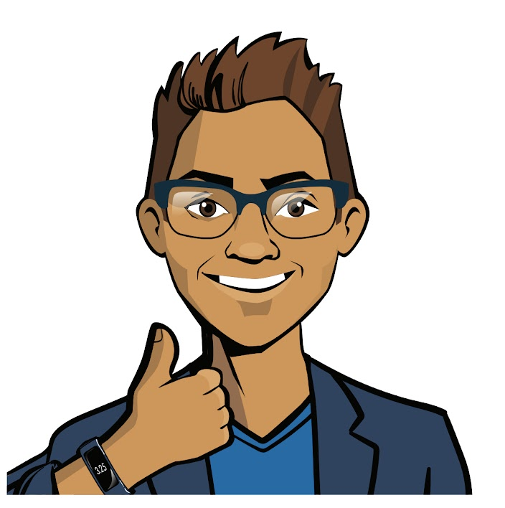
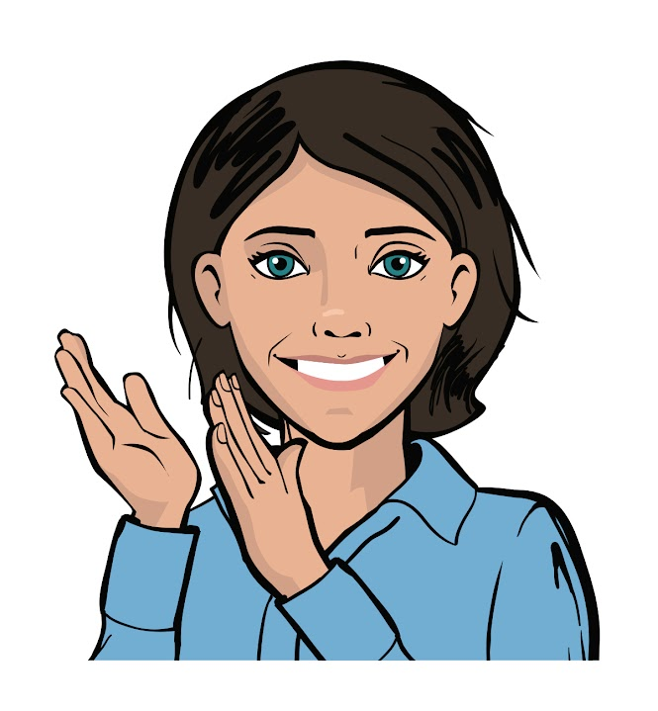
Благодарим за внимание
Ne Будем рады ответить на ваши вопросы и получить обратную связь
Презентация
проекта

